Slide 1
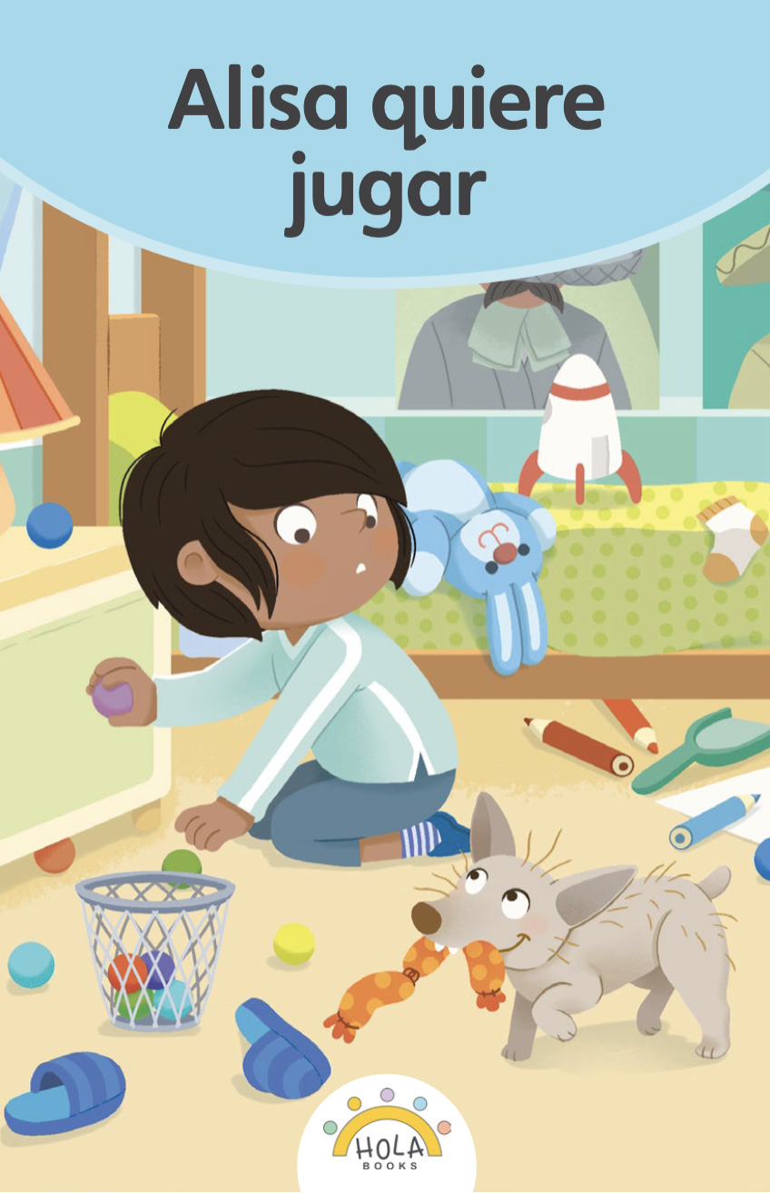
Presentación de fonética
26.1

Slide 2
Día 1

Slide 3
1. Conciencia fonémica

Slide 4
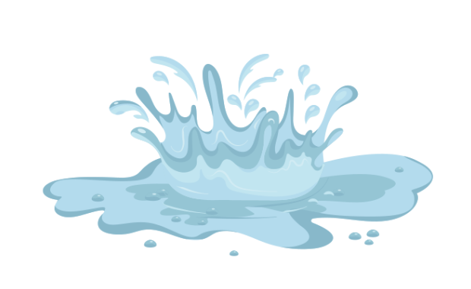
Notes:
charcos

Slide 5
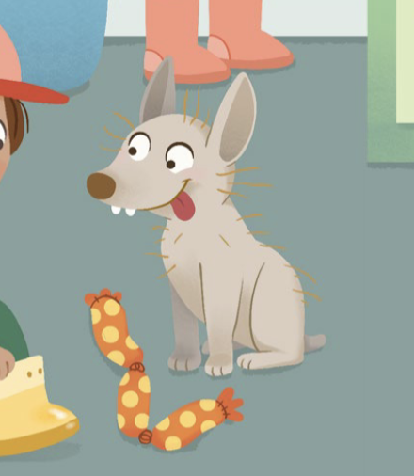
Notes:
espera

Slide 6
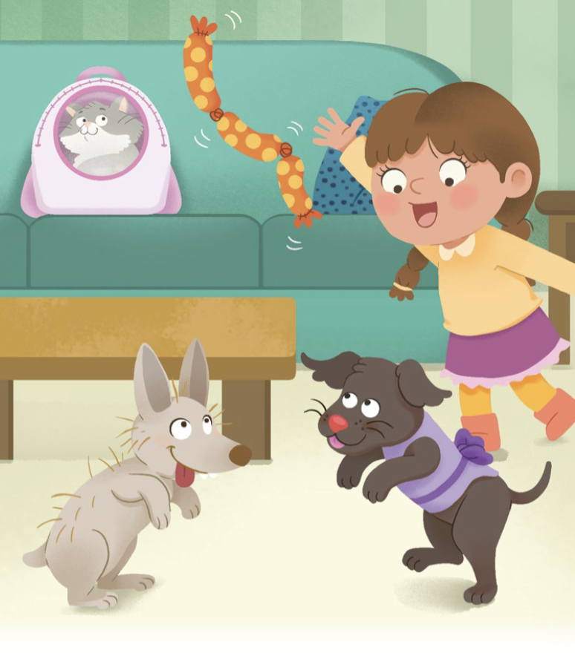
Notes:
juguete

Slide 7
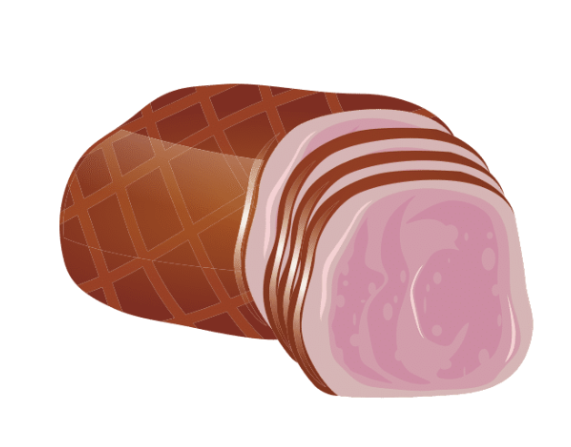
Notes:
jamón

Slide 8
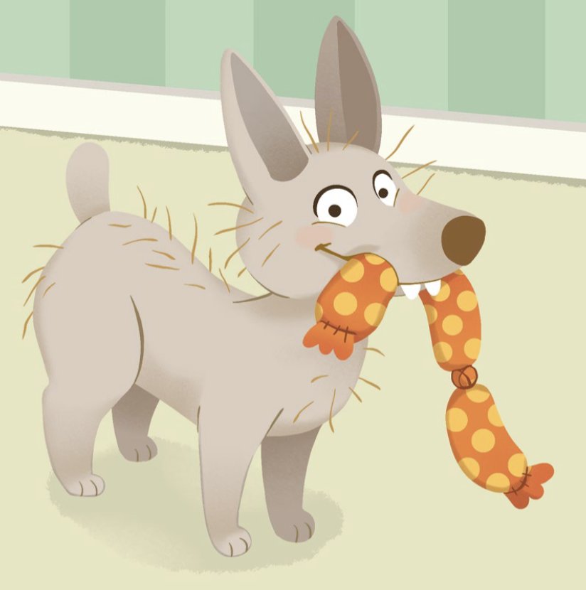
Notes:
salchicha

Slide 9
2. Sonidos

Slide 10
y

Slide 11
ch

Slide 12
j

Slide 13
g

Slide 14
r

Slide 15
c

Slide 16
b

Slide 17
ñ

Slide 18
rr

Slide 19
e

Slide 20
i

Slide 21
d

Slide 22
3. Dictado

Slide 24
4. Sílabas

Slide 25
ya

Slide 26
rra

Slide 27
chi

Slide 28
re

Slide 29
co

Slide 30
ju

Slide 31
char

Slide 32
ger

Slide 33
cos

Slide 34
5. Dictado

Slide 37
6. Palabras

Slide 38
go
ma

Slide 39
ti
ré

Slide 40
ju
gue
te

Slide 41
re
co
ge

Slide 42
A
li
sa

Slide 43
en
can
ta

Slide 44
es
pe
ra

Slide 45
ju
gar

Slide 46
re
co
ger

Slide 47
sal
chi
cha

Slide 48
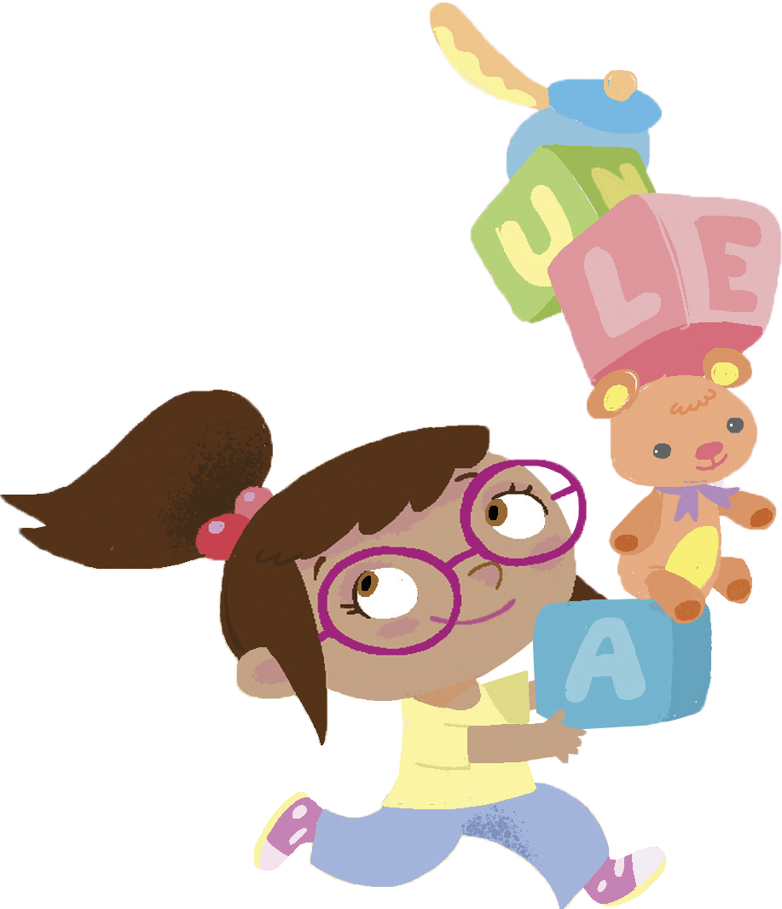
¡Felicidades!
El día está completo, ¡excelente trabajo!

Slide 49
Día 2

Slide 50
7. Dictado

Slide 51
Notes:
nave

Slide 52
Notes:
nave

Slide 53
Notes:
antes

Slide 54
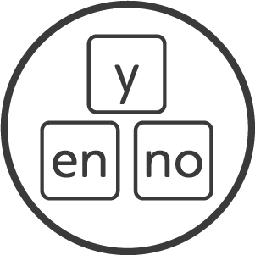
8. Palabras de alta frecuencia

Slide 55
ya

Slide 56
se

Slide 57
va

Slide 58
le

Slide 59
da

Slide 60
un

Slide 61
9. Oraciones

Slide 62
Alisa quiere jugar.

Slide 63
Alisa y Begoña juegan
con la salchicha de jamón.

Slide 64
10. Lectura compartida

Slide 65
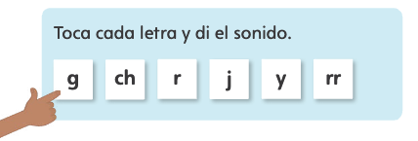

Slide 66
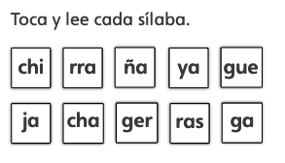

Slide 67
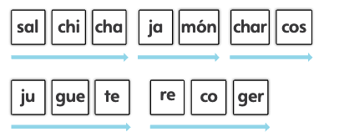

Slide 68
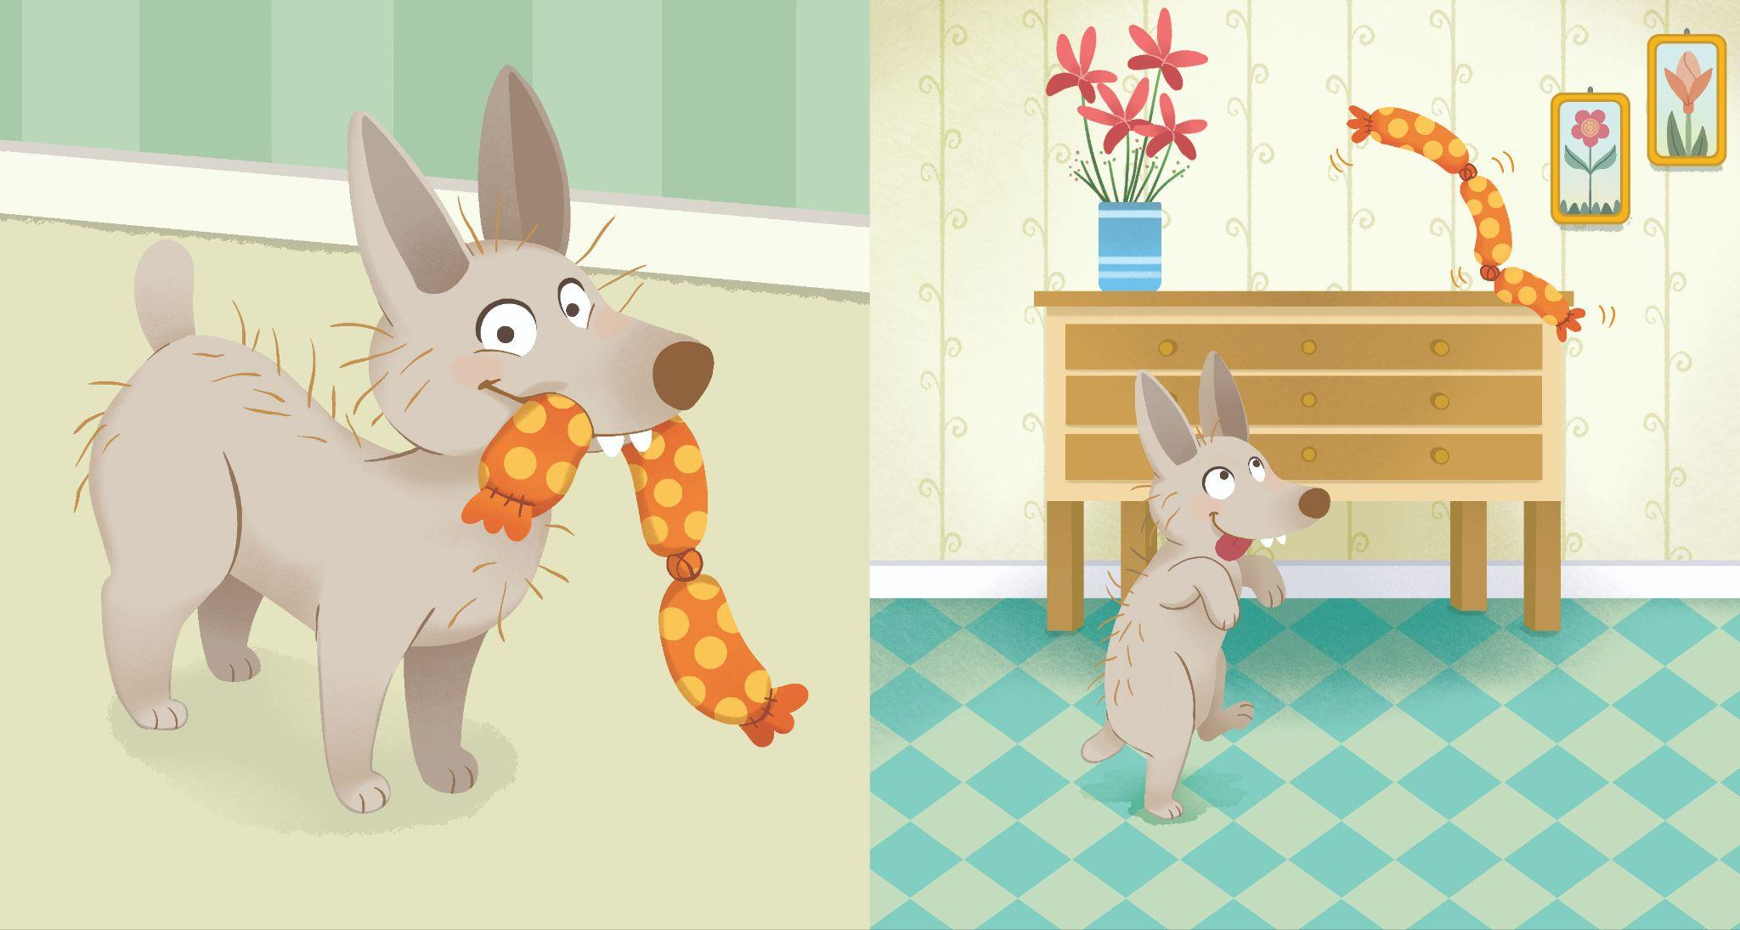
Alisa quiere jugar
Esta es Alisa. Le gusta jugar a buscar su juguete favorito—una salchicha de jamón de goma.
Le encanta tirar y buscar su salchicha.

Slide 69
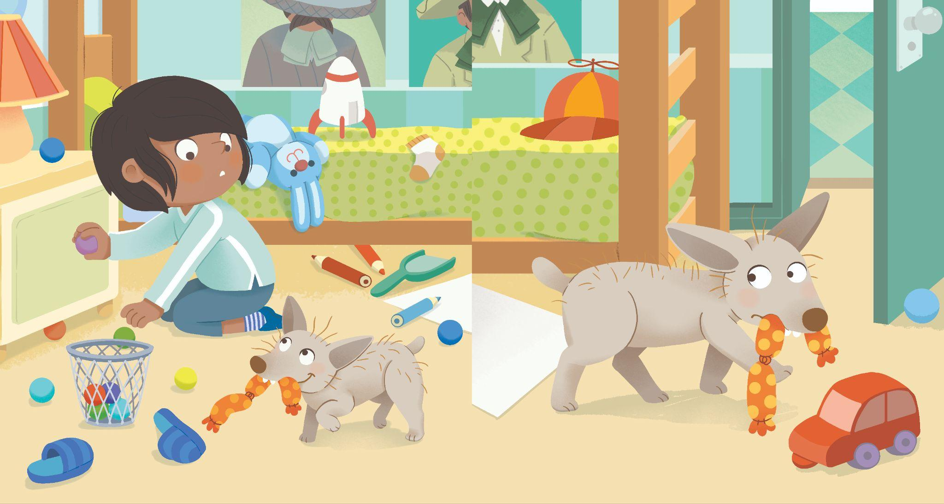
Alisa va con Calisto. Le da su salchicha.
—No, Alisa. Tengo que terminar de recoger todo lo que tiré —dice Calisto.
Alisa lo mira y lo espera. Pero por fin, ya se va.

Slide 70
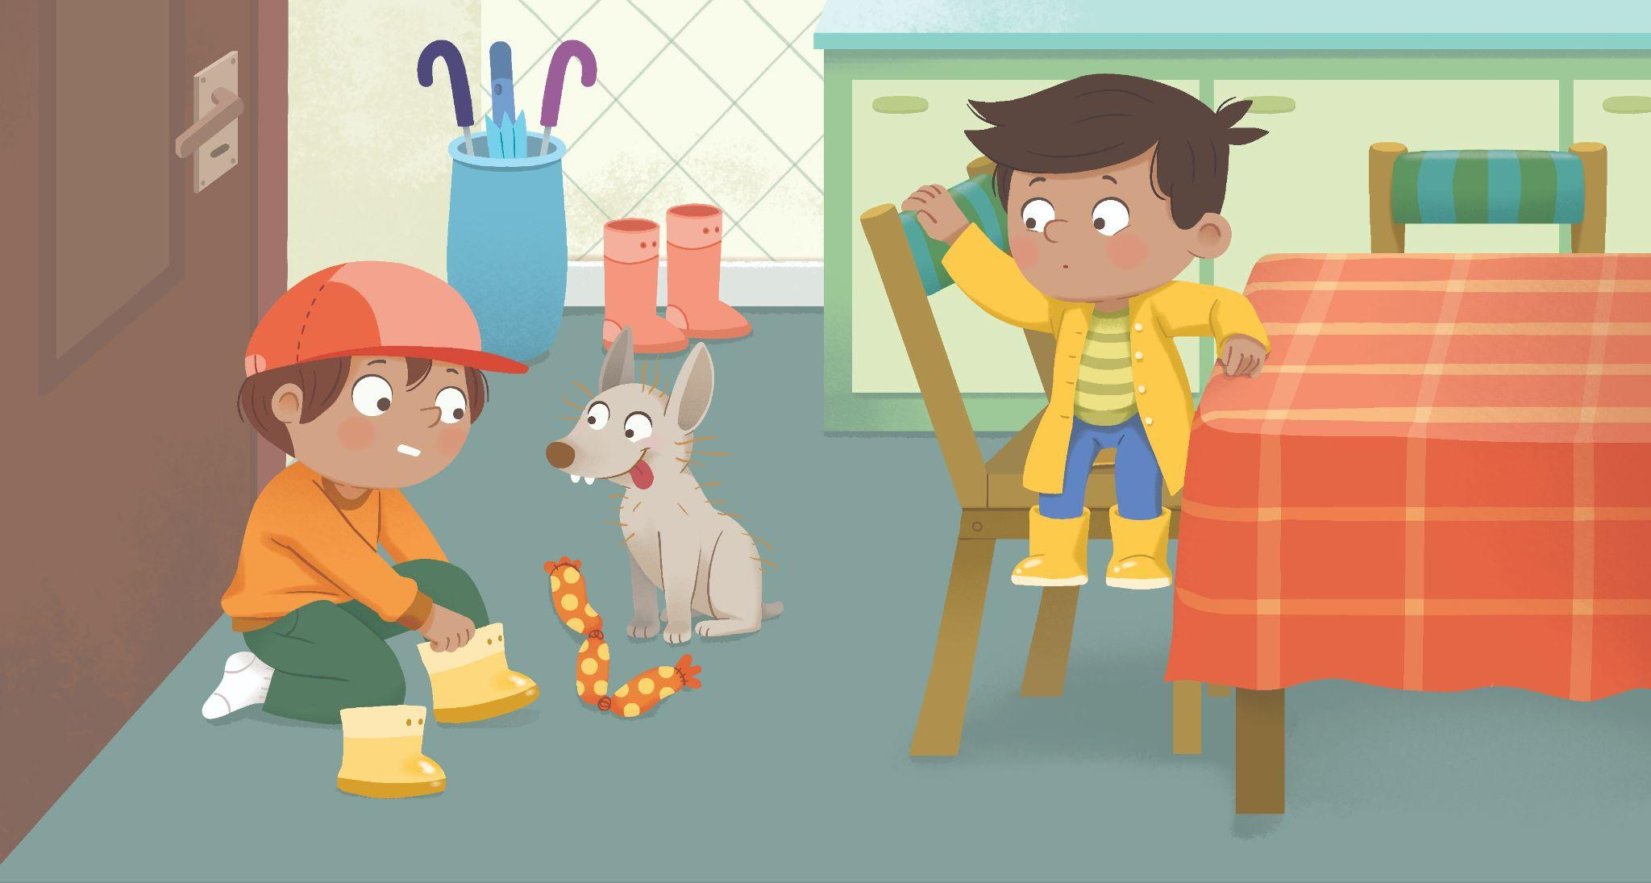
Alisa va con Nicolás. Le da su salchicha.
—No, Alisa. Me toca jugar con Coco en los charcos.
Alisa lo mira y lo espera. Pero por fin se va.

Slide 71
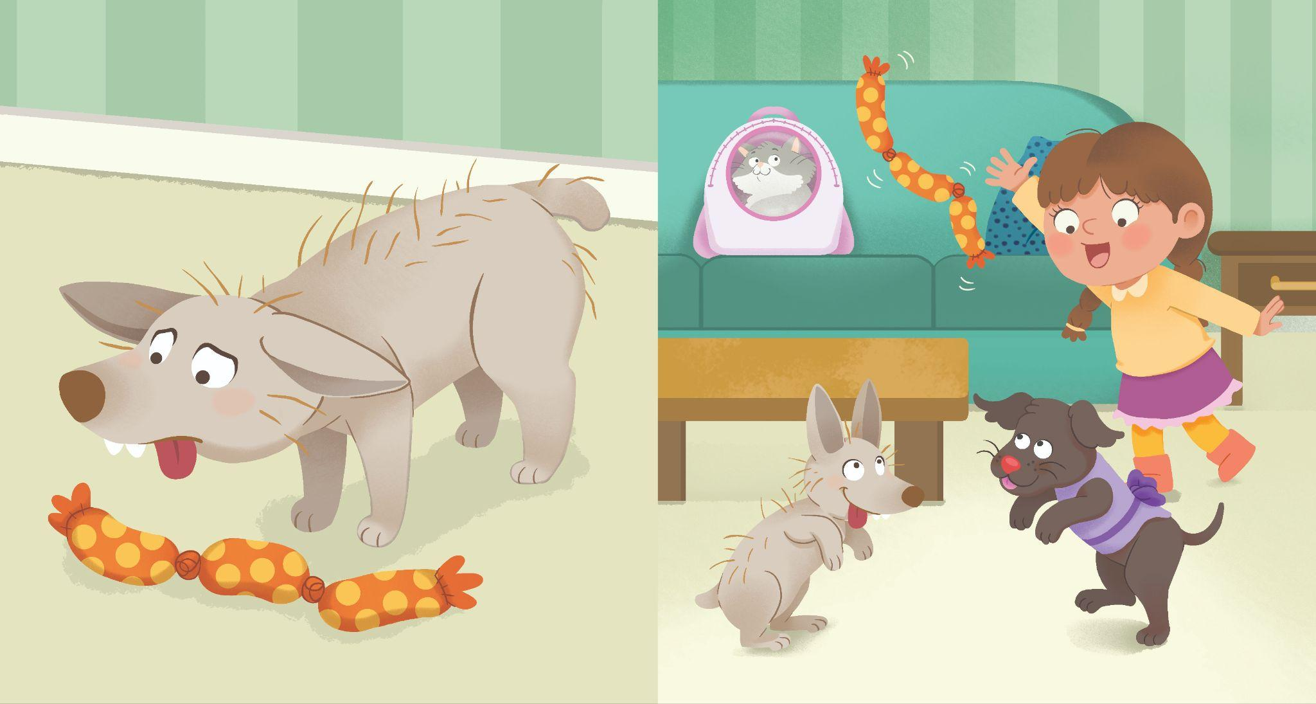
Alisa quiere jugar. Está sola y desolada.
Pero ¡Ema y Begoña si quieren jugar!
Alisa y Begoña juegan con la salchicha de jamón y la pelota favorita de Begoña.

